Slide 1
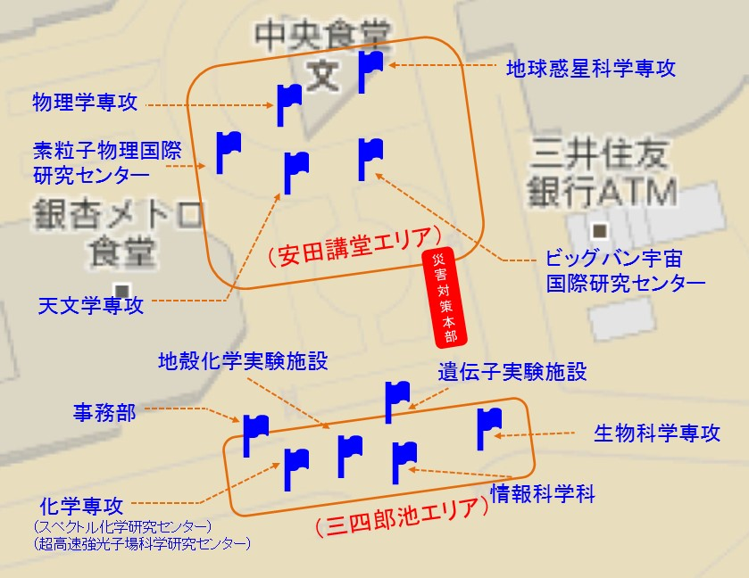
防災訓練のお知らせ
理学系研究科合同
日時： ５/２９（火） 14:40～15:15 頃
避難場所：安田講堂前
緊急地震速報と全館放送が流れます。
放送の指示に従い、初期避難行動をとってください。
放送後、ただちに決められた避難場所に集合してください。
避難場所では専攻・各講座のプラカードの前に集合してください。
避難時の注意
・ヘルメットを着用ください。
・部屋は火気等安全確認し、 施錠してください。
・貴重品は身につけてください。
・エレベーターは使用せず、渡り廊下、ガラス天井の所は通らないでください。
同時開催
自由参加
救命救急訓練（AEDと心肺蘇生法）
時間：15:25～15:55
場所：理学部1号館西棟ピロティ
理学部環境安全管理室（内線28868）

